Slide 1
فصل سوم (مدیریت استراتژیک) محیط داخلی ومسیر استراتژیک
استاد راهنما : جناب آقای دکترتفرشی
تهیه کنندگان:
نجف زاده
عظیمی
مقرب زاده
اسفند 1394

Slide 2
محیط داخلی ومسیر استراتژیک
در این فصل بیشتر به محیط داخلی سازمان یعنی موسسان،روسای سازمان،مسئولان توسعه وبهبود بهره وری معطوف می کنیم
تقسیم بندی محیط داخلی:
1- گروه های داخلی
2- منابع داخلی
گروه های داخلی: گروهها وذی نفعان داخلی یک شرکت شامل مدیران،کارکنان ومالکان آن می باشد
اجزای گروههای داخلی
1- مدیریت ارشد داخلی: بالاترین درجه ریاست ومعروف ترین آن در سازمانهای بزرگ می باشد
وظایف (از نظر هنری مینتزبرگ):
خدمت به عنوان رئیس تشکیلات
سخنگوی سازمان
تخصیص دهنده فعالیتها

Slide 3
محیط داخلی ومسیر استراتژیک
نظارت کننده بر کارها
ارتباط با گروهای خارجی
اطلاع رسانی به روسای داخلی
دریافت کننده اطلاعات
خدمات تجاری
نکته:
مسئولیت بسیار مهم مدیرارشد اجرایی، رهبری استراتژیهای سازمان می باشد که شامل خیلی از فعالیتهای عنوان شده در بالا می باشد
مسئولیتهای اصلی در هدایت وبکار گیری درست استعداد های کارکنان
طراحی هدفها،دیدگاههاوارزشهای اصلی سازمان
معین نمودن سیاسته واستراتژیهای گوناگونی که باعث تحقق هدفها می شوند
ایجاد محیطی آموزشی در سازمان
شور وهیجان در اداره وتعیین هدفهای سازمان وانتقال آن به کارکنان

Slide 4
محیط داخلی ومسیر استراتژیک
مهارتهای اصلی مدیران به منظور داشتن کارایی
مهارت فنی: بکار بردن دانش وفن در فعالیتها
مهارت انسانی: توانایی کارکردن با دیگران
مهارت ادراکی: توانایی فهمیدن پیچیدگیهای کل سازمان وشناخت عناصر مهم وروابط بین آنها

Slide 5
محیط داخلی ومسیر استراتژیک
2- هیئت مدیره: عبارتند ازچندین مدیر که با رای گیری صاحبان سهام انتخاب وامور ومصالح مربوط به آنهارا محافظت می کنند .
نقشهای مهم واستراتژیک هیئت مدیره
پیشگیری از مسائل منفعت طلبی
نقش فعال درمتحد نمودن سازمانهابا یکدیگر
مشارکت در تصمیم گیریهای استراتژیک وشکل دادن به استراتژیکهای گروهی
3- کارکنان وفرهنگ:
منابع انسانی ماهر در طراحی وبکارگیری وانتخاب استراتژیهای بهینه سازمان موثر می باشند وفرهنگ سازمانی (سیستمی مرکب از چندین ارزش مشترک که کارکنان را رهبری می کند)بزرگترین نقطه ضعف یا قوت هر سازمان محسوب می شود

Slide 6
محیط داخلی ومسیر استراتژیک
تقسیم بندی منابع داخلی ومزیت رقابتی:
منابع مالی: منابع مال به عنوان منابع انعطاف پذیر استراتژیک مورد استفاده قرار می گیرد ،شرکتهایی که از نظر مالی در وضعیت مناسبی قرار دارند در مواجهه با فرصتها وتهدیدهای جدید بهتر می توانند از خود واکنش نشان دهند ودر مقایسه با رقبای خود که دچار محدودیت های مالی فزاینده هستند کمتر تحت فشار سهامداران وافراد ذی نفع قرار می گیرند.
منابع فیزیکی: ماشین آلات جدید،کارخانه مدرن،دسترسی آسان به مواد اولیه وداشتن استراتژی های مناسب محصول:فرایند،محل وطرح می تواند به عنوان نقاط فیزیکی تاقی شود.
منابع انسانی: این عامل نقش حیاتی در کارکرد سازمان داردوهیچ سازمانی بدون نیروی انسانی کارآمد به خوبی اداره نمی شود وبه پیشرفت دست نخواهد یافت و ضمن بهره مندی از فرصت های محیطی قادر خواهد بود با همبستگی فکری وعملی بین نظام های مدیریت منابع انسانی نسبت به سایر رقبا وضعیت مطلوب تری داشته باشد.
منابع مدیریتی: مبنای تحقق مزیت رقابتی به شمار می آیندونهادینه کردن فرهنگ سازمانی،اعمال نقش های مدیریتی،تدوین برنامه و.....از جمله فعالیتهای منحصر به فرد منابع مدیریتی تلقی می شوند که در صورت بروز هریک از این ها قادر خواهند بود وضعیت هر سازمانی را به مزیت رقابتی ارتقاءدهند.

Slide 7
محیط داخلی ومسیر استراتژیک
شروط تبدیل تواناییها ومنابع موجود سازمان به مزیت رقابتی
1- منابع وتواناییها با ارزش باشند: این امر موجب می شود که سازمان از فرصتهایش بهره برداری نماید یا تهدید هارا خنثی کند.
2- منابع وتواناییها ی منحصر به فردباشند: در این صورت آنتوانایی برای آنسازمان یک منبع مزیت رقابتی به حساب می آید.
3- منابع وتواناییها به سختی قابل تقلید باشند: این امر سبب می شود شرکتهای رقیب با تقلید از یک منبع یا توانایی موجب زیان شرکت پیشتاز نشوند.

Slide 8
محورهای اصلی ارزش سازی رقابتی
در عصر اطلاعات که محور اصلی قدرت .دانش و بصیرت است. منابع داخلی سازمان ها ابزار اصلی ایجاد مزیت درفعالیتهای تجاری شمرده می شوند. به طور کلی محورهای اصلی ارزش سازی رقابتی بر چهارمحور استوار است که شامل :
1.افزایش کیفیت : یکی از مزیته های رقابتی در مواجه با رقبا جذب مشتریان جدید وحفظ مشتریان قدیم ،افزایش کیفیت کالا و خدمات است.معیارهای ارزش سازی رقابتی به دلیل تسهیل ارتباطات و به وجوداوردن شرایط ادغام هایی عمودی و افقی امکان مقایسه سریع ورشد کیفی خدمات وکالا به وجود اوردند.
2.افزایش کارایی کالاها وخدمات: کارایی از نظر مشتری عبارتست از دریافت سریع وهمچنین دریافت ارزان کالا یا خدمت است.منابع منحصر به فرد داخلی امکان به وجوداوردن سازمانی مجازی را به فراهم اورده وبا توجه به امکان دسترسی به اطلاعات امکان دریافت خدمات ارزان را برای مشتریان فراهم نموده است
3.افزایش نوآوری و خلاقیت:با بررسی چرخه خلاقیت و نوآوری درصنایع مختلف شاهد هستیم که در سالهای اخیر رشد فزاینده ای درپیش گرفته است .خلاقیت در ارائه خدمات ،تنوع خدمات ،تبلیغات موضاعاتی هستند که شدیداتحت تاثیر رشد تکنولوژی اطلاعات قرار میگیرند
4.بهبود روابط با ذینفعان :یکی از استراتژی های موثر درتجارت تامین رضایت ذینفعان از طریق بهبود روابط با انها است.نهادینه شدن منابع رقابتی امکان ارتباط با ذینفعان از طریق شبکه مجازی فراهم نموده وسازمان ها از طریق طراحی سیستم های هوشمند ویادگیرنده توان رقابتی برای پاسخگویی به نیازهای خاص انان وایجادارزش های منحصربه فردبرای مشتریان وذینفعان به دست اوردند

Slide 9
اینترنت و مزیت رقابتی
سود اوری در بسیاری از صنایع متاثر از اینترنت تحت فشار است در این حالت سازمان باید برای حفظ موقعیت گذشته خود مسلح به مزیت رقابتی شود .به طور کلی تنها راه انجام کار کسب مزیت رقابتی پایدار از طریق هزینه های عملیاتی کمتر و در دست گرفتن کنترل قیمت برتر یا انجام هردو است.که این مزیتهای قیمتی وهزینه ای ازدو طریق بدست می اید. اولین راه اثربخشی عملیاتی (انجام بهتر کار از رقبای کاری مشابه )است.مزیت های اثربخش عملیاتی می تواند هرمی شکل بوده وشامل تکنولوژی برتر افراد اموزش دیده تر و...باشد.راه دیگر رسیدن به مزیت رقابتی موقعیت یابی استراتژیک است .
1.اثربخشی عملیاتی : بی تردید امروزه اینترنت قدرتمند ترین ابزار در دسترس برای گسترش اثربخشی عملیاتی است وازانجا که اینترنت بستری باز با استانداردهای مشترک دارد شرکت ها میتوانند باسرمایه گذاری اندک از فواید ان بهره گیرند.اما صرف بهبود بخشیدن به اثر بخشی عملیاتی نمی توان مزیت رقابتی را فراهم ساخت شرکت ها زمانی می توانند مزیت به دست اورند که قادر به حفظ سطوحی بالاتر از اثربخشی عملیاتی نسبت به رقبا باشند.وزمانی که شرکت به عملکردمناسبی رسید رقبا به سرعت به تقلید ان روی می اورند.در این حالت مشتریان به تصمیم گیری مبتنی برقیمت پایین روی اورده و سود اوری ضعیف می شود.

Slide 10
اینترنت و مزیت رقابتی
2.موقعیت یابی استراتژیک : با دشوار شدن حفظ مزیت های عملیاتی موقعیت یابی استراتژیک اهمیت به سزایی می یابد.تنها راه برای ایجاد سطوح بالاتری از ارزش اقتصادی کسب مزیت هزینه ای یا برتری قیمت است.یک شرکت بایداستقامت خود را حتی به هنگام رشد جهشی حفظ کرده وهمزمان موقعیت خودراه بهبود بخشیده وگسترش دهد.استراتژی فراتر از دنبال کردن عملکردهای برتر مستلزم زنجیره ارزش اقتصادی است که شرکت را قادر به عرضه ارزش منحصر به فرد می سازد
شش اصل موقعیت یابی استراتژیک :
1. هرشرکتی باید کار را با هدف درست یعنی بازده بلندمدت سرمایه اغاز کند. شرکت ها تنها ازطریق استوار ساختن استرتتژی بر پایه سوداوری پایدارمیشوند.
2.استراتژی باید یک پیش موقعیت ارزشی یا مجموعه ای ازفواید متفاوت از انچه رقبا عرضه میکنند را ارئه نماید.از این رو استراتژی ارزشی منحصربه فرد برای مشتریان فراهم میکند
3.استراتژی باید در یک زنجیره ارزشی متمایز متبلور شودیا به عبارتی شرکت باید فعالیت های متفاوت از رقبا یا فعالیت های مشابه را به طرق متفاوت انجام دهد
4.استراتژی هاس سالم مستلزم ناسازگاری هستند.برای مثال یک شرکت باید ازبرخی مشخصه های محصول یا خدمت یا فعالیتی چشم پوشی کندتا بتوانددرسایر موارد یگانه باشد

Slide 11
شش اصل موقعیت یابی استراتژیک :
5. استراتژی نحوه سازگاری و مطابقت تمام عناصر فعالیت یک شرکت را تعیین میکند ومتضمن انتخاب گزینه های مستقل از سراسر زنجیره ارزش است .سازگاری و تطابق نه تنها موجب افزایش مزیت رقابتی می شود بلکه همچنینن تقلید استراتژی را دشوارترمیسازد .
6.استراتژی مستلزم استمرار وحرکت است.شرکت باید موقعیت ارزشی متمایز را تعریف کرده و بر ان پافشاری کندحتی اگر این کار به معنی چشم پوشی ازبرخی فرصت ها باشد.بدون استمراروحرکت توسعه مهارت بسیار دشوار خواهد بود .به طورکلی بهبود مستمر یک ضرورت است اما باید ازطریق استقرار مسیراستراتژیک هدایت شود.
عوامل انحطاط شرکت :
اگرموسسه ای به اهداف ازپیش تعیین شده موسسان خود نرسدیاچنانچه محصولاتی که تولید میکند ازدید متحدانش نامطلوب تشخیص داده شود یا انکه تولیداتش به نوعی به محیط زیست لطمه واردنماید ممکن است عده ای ازسرمایه گذاران ان را ناموفق به شمار اورند ام بااین قبیل مسائل نمیتوان ادعا کرد که موسسه از نظرمالی شکست خورده است.از ان روضروری است باشناخت علل وعوامل انحطاط شرکت عملیات مناسب اتخاذ شده وبه مورد اجراگذاشته شوند.این شناسایی عوامل می تواندنارسایی ها رااصلاح ومانع سقوط شود
برای نمونه سهامداران ممکن مصرباشند که از یک مدیریت جدید بهره گیری نمایند که نقاط ضعف مالی و کاستی های رقابتی بازار را جبران نماید

Slide 12
نشانه های انحطاط شرکت
بروز نشانه های سقوط و انحطاط لزوما دلایل ورشکستگی شرکت نمی شود ولی نماینگراین است که ممکن در ادامه کار باشکست مواجه شود.این نشانه ها نشان دهنده نتایج عملکرد ضعیف ونارسایی های رهبری استراتژیک ، سومدیریت مالی یافقدان رقابت دربازار می باشد
اسلاتر چهل موسسه انگلیسی که در ورطه انحطاط بودند را مورد مطالعه قرارداده که برخی از این نشانه ها انحطاط دلایل مالی دارند که ده مورد بررسی شده به این شرح می باشد :
1.کاهش سوددهی 2.پایین امدن سودسهام . 3. کاهش میزان فروش که این کاهش بااحتساب میزان فروش محاسبه می شود . 4.افزایش بدهی ها ودیون موسسه
5. کاهش نقدینگی
6. تاخیر در اعلام و انتشار عملکرد موسسه
7.کاهش سهم بازار فروش محصولات
8.جابه جایی بیش از حد مدیران
9.سردرگمی مدیران سطوح بالا به طوری که وظایف اساسی که بیشترین فشاربه موسسه واردنموده نادیده بگیرند
10.فقدان طرح ،برنامه و افکار منظم که موجب فقدان انتخاب روشهای مطلوب می شود

Slide 13
دلایل و موجبات انحطاط شرکت
در ادامه دلایل و موجبات انحطاط شرکت که عباتند از: نارسایی رهبری استراتژیک ، ضعف مدیریت مالی ، نیروهای رقابتی که مورد بررسی قرار خواهیم داد
1. نارسایی رهبری استراتژیک : که شامل :
ضعف مدیریت : بی کفایت بودن مدیریتی که مسئولیت استراتژیک تعیین اهداف راهکارها وعملکردهای مهم را برعهده داردبه طرق گوناگون اشکار میباشد.هرشرکتی ممکن توسط فردی کنترل گردد یا تحت نفوذ او قرارگیردکه پافشاری برمسائلی مدیریتی باعث ایجاد مشکلاتی خواهد شد که به نتایج نامطلوب منجر مشود .که ضعف رهبری استراتژیک از نظر تحکیم وایجادیک سازمان مناسب ممکن است منجر به ان شود که موضوعات مهم یا عوامل موفقیت افرین نادیده و مورد توجه قرار نگیرند
عدم انطباق عوایدسازمان باانتظارات و توقعات : موسساتی که به دنبال رشد بیشتر در کسب وکار باشند ممکن است شرکت های دیگر را به مالکیت خود در اورده به انها ملحق شوند.به عبارتی موسساتی که در راه رسیدن به رشد بالا سریع شکست خورده اند عجیب نمی باشند این موسسات اقلب هدف های را دنبال میکنند که متضمن درامدهای کلان باشد
سومدیریت در پروژه های بزرگ : پروژه های بزرگ به مفهوم یک حوزه پرچالش جدیدبرای سازمان محسوب میشود که علاوه برتوسعه تولیدات ورودبه بازارهای خارجی را شامل مشود که شرکت ها غالبا : حجم سرمایه را کمتر براورد می کنند یا اینکه مشکلات اغازین شروع کار پیش بینی نمیکنند ویا قضاوت های غلطی در مورد هزینه ای ورودوخروج در بازار دارند.

Slide 14
دلایل و موجبات انحطاط شرکت
2. ضعف مدیریت مالی : که شامل:
ضعف نظارت مالی: عدم کارایی مکانیزم تعیین قیمت تمام شده به این معنی است که شرکت ها از قیمت تمام شده محصولات وخدماتی که عرضه می کنند بی اطلاع هستند.درنتیجه چنانچه ترکیب تولیدات انها کمی دچار دگرگونی شود با کمترین جا به جایی در انچه در بازار عرضه می کنند به وجود اید این موسسات از سود دهی به زیان دهی میل می کنند این مسئله باعث می شود که نقطه سربه سر بالارودوبه تبع ان سودوزیان حساس شود.
نارسایی در تعیین قیمت تمام شده:علاوه بر مشکلات ناشی از سربار وسربه سرشدن هزینه ها ومشکلاتی از این قبیل که در بالا اشاره شد شرکت ها ممکن است سایر نارسایی های قیمت تمام شده را تجربه نمایند که احتمالا منجر به بحران شود.به عبارتی شرکتهای که از ساختار عمودی برخوردارند به راحتی درباره محصولاتشان وقیمت تمام شده کنترل های گوناگون اعمال می کنند اما شرکت های که به نیروی کار نسبتا ارزان دسترسی دارند از امتیاز مطلق بودن وپایین بودن قیمت تمام شده محصولاتشان نسبت به سایر رقبا برخوردارند وبااستفاده از این امتیازات می توانند به رقبا فشار بیاورند.
سایرموارد: نسبت دیون و بدهی ها باید طوری کنترل شوند که شرکت ها و موسسات به علت پایین بودن سودشرکت وازانجا که قادربه پرداخت بهره نیستند ناراحت نباشند.شرکت های که به تامین سرمایه ازطریق اخذ وام روی میاورند درزمانی که سود موسسه کم است وقادر به سرمایه گذاری نمی باشند است ممکن دچاربحران شود

Slide 15
دلایل و موجبات انحطاط شرکت
3. نیروهای رقابتی:که شامل :
تاثیر تغییر رقابت :شرکت هایی در بحران قرار میگیرند که محصولات و خدمات انها قادر به رقابت نباشد.در این حال است که عمر فعال محصول برای مشتریان به پایان می پذیرد یا رقبای انها کیفیت کالای خودرابالا برده یا محصول جدیدی عرضه میکند که سایرین رقبا تهدید کرده وبه سقوط می کشاند.به عبارت دیگر شناخت یکایک رقبا به تفکیک ممکن است عامل بحران یا انحطاط شود .
مشکلات مربوط به تامین منابع: همانگونه که در بالا عنوان شد افزایش هزینه دستمزد نیروی کارشرکت رااز لحاظ رقابتی دچار مشکل می کند.مواردی هم نظیر نوسانات نرخ ارز و تغییرات نرخ بهره در شرایط تورم ممکن شرکت ازلحاظ نحوه تامین مالی دچارمشکل سازد
عدم کفایت در جهت گیری های امور بازاریابی : این عامل به موضوع مربوط به رقابت شرکت های رقیب می پردازد.شرکت های که استراتژی رقابتی انها برتمایز محصول متکی است باید مطمئن باشند مشتریان شرکت به این تمایز ارزش می دهندکه این امر نیازمند خلاقیت در تبلیغات موثر و...می باشد. دربازاررقابتی چنانچه شرکت های که نتوانند برای محصولات خود بازاریابی مناسبی انجام دهند ممکن است به علت کاهش فروش محصولات بازار خودرا ازدست بدهد امااگر در شرایط رکود تعدادی از عوامل همزمان وجود داشته باشند برهمدیگر تاثیر میگذارند .این امرباعث می شود نتوان یک رابطه علت ومعلول مشخصی را بین انها شناسایی کرد

Slide 16
ارزیابی ضعف ها و قوت های محیط داخلی
جهت ارزیابی منابع وظرفیت های سازمان شایسته است که تمام فعالیتهای مختلف موسسات در نظرگرفته شود ونقشی که انها در ایجاد مزیت رقابتی واجرای استراتژی بازی میکنند درک شود.استراتژی یک سازمان باید براساس اصولی تدوین شود که بهتر از رقیبان خود ظاهرشود وبرپایه ظرفیت های که سازمان دارد به نحوی توسعه داده شود که دراینده موجب مزیت رقابتی شود.برای ارزیابی نقاط قوت وضعف الگوهای وجوددارد که عبارتند از : تجزیه وتحلیل زنجیره ارزش ، تجزیه وتحلیل مالی ، تجزیه و تحلیل وظیفه ای
1. تجزیه و تحلیل زنجیره ارزشی : مایکل پورتر چارچوبی را به وجود اورد که ان را زنجیره ارزشی می نامند. با بررسی سیستماتیک این زنجیره ارزشی می توان فعالیت های مختلف سازمان که ایجادکننده ارزش افزوده می باشند مورد شناسایی قرارداد.به طور کلی تجزیه وتحلیل ارزش ممکن است برای شناسایی منابع وفرایندهای کلیدی که نقاط قوت سازمان را نشان می دهند ، تشخیص قسمت های که نیاز به بهبود دارد دارند یا شناسایی فرصت های که امکان مزیت رقابتی را فراهم می کنند مورد استفاده قرار گیرد.زنجیره ارزشی فرایند های سازمانی را به فعالیتهای مشخصی شامل : پشتیبانی درونی ،فرایندعملیات ، پشتیبانی بیرونی ، بازاریابی ، فروش خدمات تفکیک می شوند.
پشتیبانی درونی : شامل فعالیتهای است که در ارتباط با به دست اوردن منابعی است که در ساخت محصول به کارگرفته میشود .مانند خرید وحمل مواد و کنترل موجودی
فرایندعملیات:تبدیل عوامل ورودی به محصول نهایی ازطریق انجام فعالیت مانند:طراحی ، مونتاژ

Slide 17
ارزیابی ضعف ها و قوت های محیط داخلی
پشتیبانی بیرونی : شامل فعالیتهای برای پخش فیزیکی وقدرتمند محصول نهایی به مشتری مانند: انبارکردن ، انجام سفارش ها و حمل ونقل
بازاریابی : فرایندی است که در ان مشتری می تواند محصول را خریداری نماید سلسله عواملی مانند تبلیغ ، پخش کاتالوگ و... موجبات این فرایندرا فراهم اورد
خدمات : شامل سرویس هایی که باعث افزایش یا تثبیت ارزش کالا برای مشتری می شود مانند : تعمیرات ، تامین قطعات یدکی و..
سازمان ها متعهد به انجام وظایفی هستند که فعالیت های اولیه را حمایت میکنند که شامل : تجهیز منابع وامکانات ، توسعه تکنولوژی ، مدیریت منابع انسانی و مدیریت می باشد
تجهیز منابع وامکانات: تجهیزمنابع وامکانات به خریدمنابع اولیه مرتبط می شوداما به خود ورودی هاوشیوه ای که ان ها را به کار میبرند وعملیاتی را روی ان انجام میدهند مانند:رایانه
توسعه تکنولوژی:توسعه تکنولوژی مربوط به یادگیری فرایندهایی است که موجب بهبود فرایند عملیاتی سازمان می شود
مدیریت منابع انسانی : مدیریت منابع انسانی شامل فعالیتهای مبتنی بر کارکنان است مانند: استخدام ، انتخاب ، اموزش
مدیریت : شامل فعالیتهای عمومی مدیریت مانند :برنامه ریزی وحسابداری است

Slide 18
ارزیابی ضعف ها و قوت های محیط داخلی
سازمان ها می توانند از راه های ذیل مزیت های رقابتی خود را توسعه دهند :
1.مزیت رقابتی در هریک از فعالیت های اولیه وحمایتی
2.ازطریق ترکیب بهینه انها
3. از طریق برقراری ارتباط مناسب فعالیت های درونی با محیط خارجی

Slide 19
ارزیابی ضعف ها و قوت های محیط داخلی
2. تجزیه و تحلیل مالی : تجزیه وتحلیل مالی برای نشان دادن رشد وتوانایی های سازمان مورداستفاده قرارمیگیرد همچنین تجزیه وتحلی مالی ابزاراستراتژیکی مهمی است که مدیران از انها برای ارزیابی عملکرد ،شناسایی قوت ها وضعف ها و تعیین مسیرعملیاتی استفاده می کنند. به طور کلی تجزیه و تحلیل مالی شامل سنجش ومقایسه دوعامل زیر می باشد:
مقایسه سازمان با رقبای خود به منظور تعیین قوت وضعف مالی
مقایسه با خود سازمان برای نشان دادن تحقق مسیرهای عملیاتی
مقایسه سنجش رقیب : سازمان به عنوان راهی برای تشخیص موقعیت استراتژی خودمعمولا مخارج، سرمایه گذاری ، وسود خود رابارقبای خود مقایسه می نمایند که ممکن به یکی از سه دلیل زیر باشد:1. سازمان نمیتواند در مدیریت موجودی دارای خودموثرباشد
2.سطوح بالاتر موجودی دارایی ها میتواننداستراتژی خاصی ازسازمان راتقویت کنند
3.در مواردی که فهرست موجودی دارایی هایشان اختلاف داشته باشد بنابرایت جمع این سنجش بی معنی خواهد بود
مسیرهای عملیاتی سازمان : سازمان ها معمولا مخارج ومنابع درامد اضافی خود را به عنوان راهی برای شناسایی مسیرهای عملیاتی تلقی میکند.به عنوان مثال سازمان متوجه شود مخارج وهزینه های اداری سریعترازمیزان فروش رشد میکندبا این وضعیت اگرچه سازمان هزینه ها راپوشش می دهد ولی این می تواند دلالت برنبود توجیه صرفه جویی در مقیاس وکنترل هزینه های اضافی باشد

Slide 20
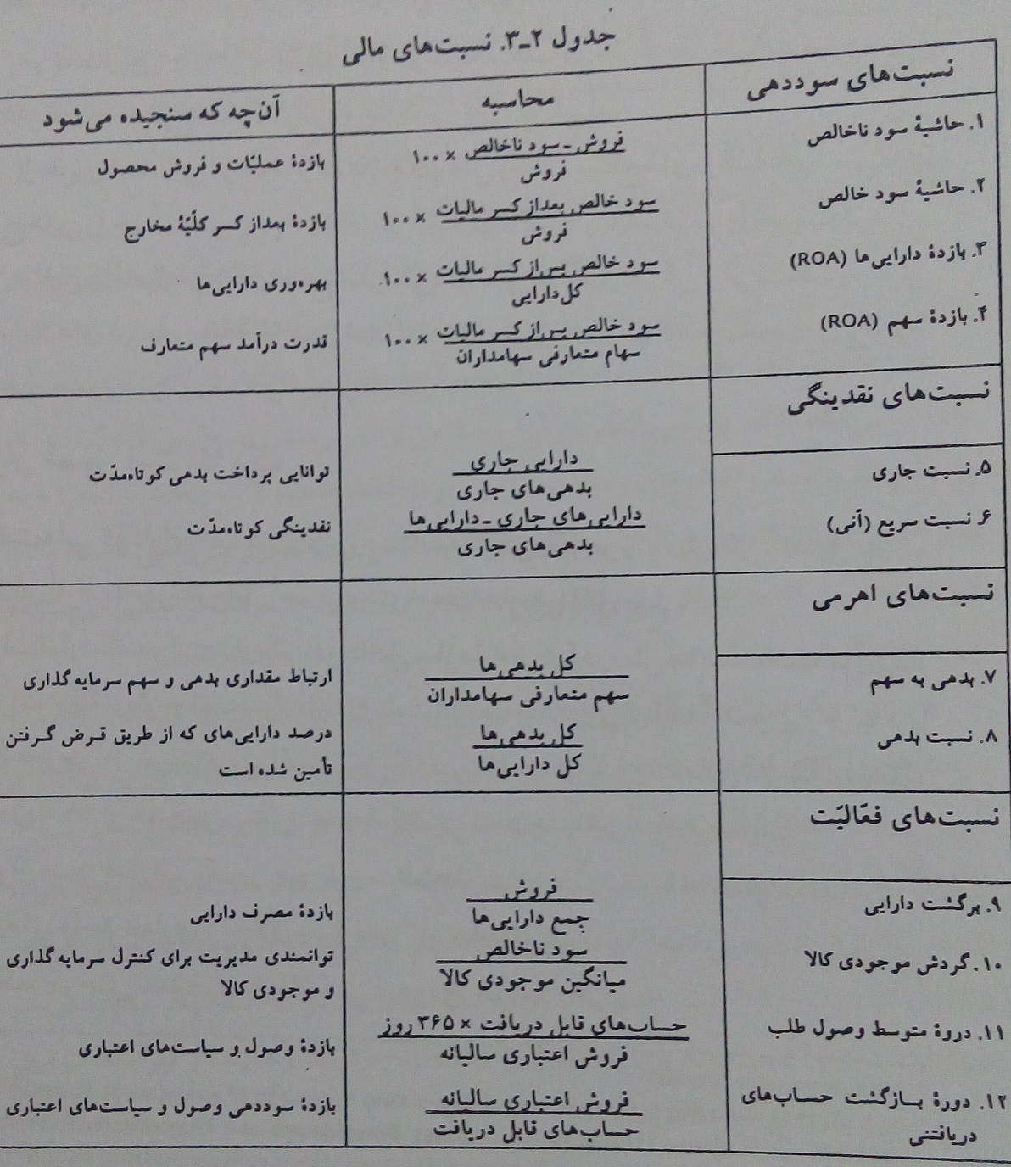
ارزیابی ضعف ها و قوت های محیط داخلی
بیشترین نسبت های که در تجزیه وتحلیل مالی استفاده می شود در جدول زیر دسته بندی شده است

Slide 21
ارزیابی ضعف ها و قوت های محیط داخلی
3. تجزیه وتحلیل وظیفه ای : فعالیت های اصلی که از طریق چارچوب قوت ها و ضعف های سازمانی به ایجاد ارزش افزوده منتهی می شوند نیازمند مطالعه روی عملیات ویژه سطح ودوایر وظیفه ای سازمان است .به عنوان مثال در ارزیابی ارزش افزوده بازاریابی ابعاد زیر مورد شناسایی قرارمیگیرد مانند:تعداد مشتری ، هدف های مشتری ، اعتبارکالا
که از طریق شناسایی قوت ها وضعف ها هریک از سطح های وظیفه ای می توان طرحی را جهت
تصحیح تهیه نمود ونقاط قوت را تقویت کرد
استقرار مسیر استراتژیک :
اگر استقرار یک هویت سازمانی در داخل سازمان بر پایه درستی بنا شده باشد می تواند
مدیران را در کلیه سطوح تصمیم گیری استراتژی راهنمایی نماید همچنین ارتباط با ذی
نفعان خارجی ازطریق مسیراستراتژیک می تواند درک ذی نفعان از مدیریت را بیشتر کند.
استقرار مسیر استراتژیک ازطریق : رسالت ها ، بینش ها،تعاریف عملیات تجاری ، استراتژی
های واحد تجاری واخلاق سازمانی ایجاد می شود که با استقرار مناسب مسیر استراتژیک
چرخش عملیات سازمان سیرصعودی خواهد یافت

Slide 22
استقرار مسیر استراتژیک
1. رسالت سازمانی : رسالت سازمانی میتواند مدیران سازمان را در تصمیم گیری های تخصیص منابع کمک نماید.درحقیقت بیانیه رسمی رسالت غالبا بسیاری از عناصر استراتژیک را درخود نگه میدارد یعنی می تواند عناوینی همچون بینش سازمانی ؛ تعاریف عملیات تجاری ؛ استراتژی ها ؛تعهدات اخلاقی و هدف ها را درتعریف خود قرارداد .
درنتیجه یک رسالت شامل مجموعه ای از هدف های سازمان می باشد
2. بینش سازمانی : برعکس رسالت که هدف و منظور را در زمان حال بیان می کند بینش سازمانی به اینده توجه دارد. با یک بینش سازمان درک روشنی از ان چه که دراینده می خواهد باشد را ارائه دهد.
3.تعاریف عملیات تجاری : درک ابل معتقد است که تعاریف روشن عملیات تجاری نقطه شروع تمام برنامه ها و مدیریت استراتژیک است.پیتردراکر پیشنهاد میکند که تعاریف عملیات تجاری نه تنها باید دربرگیرنده پرسش «عملیات تجاری ماچیست؟» باشد بلکه باید پرسش هایی مانند «عملیات تجاری چه خواهد بود؟» و «عملیات تجاری چه باید باشد « را نیز شامل می شود. هدف یک سازمان گسترش دامنه فعالیت هایش از طریق بازارها ؛وظایف ؛فرایندهای منابع ومحصولات می باشد.بعضی از سازمان ها مانند شرکت پپسی کولا که دامنه فعالیتشان محدودتر است وشرکت هایی مانند مک دونالد وجود دارند که دارای دامنه بسیارگسترده اند اما در سایر ابعاد فعالیت انها محدودتراست

Slide 23
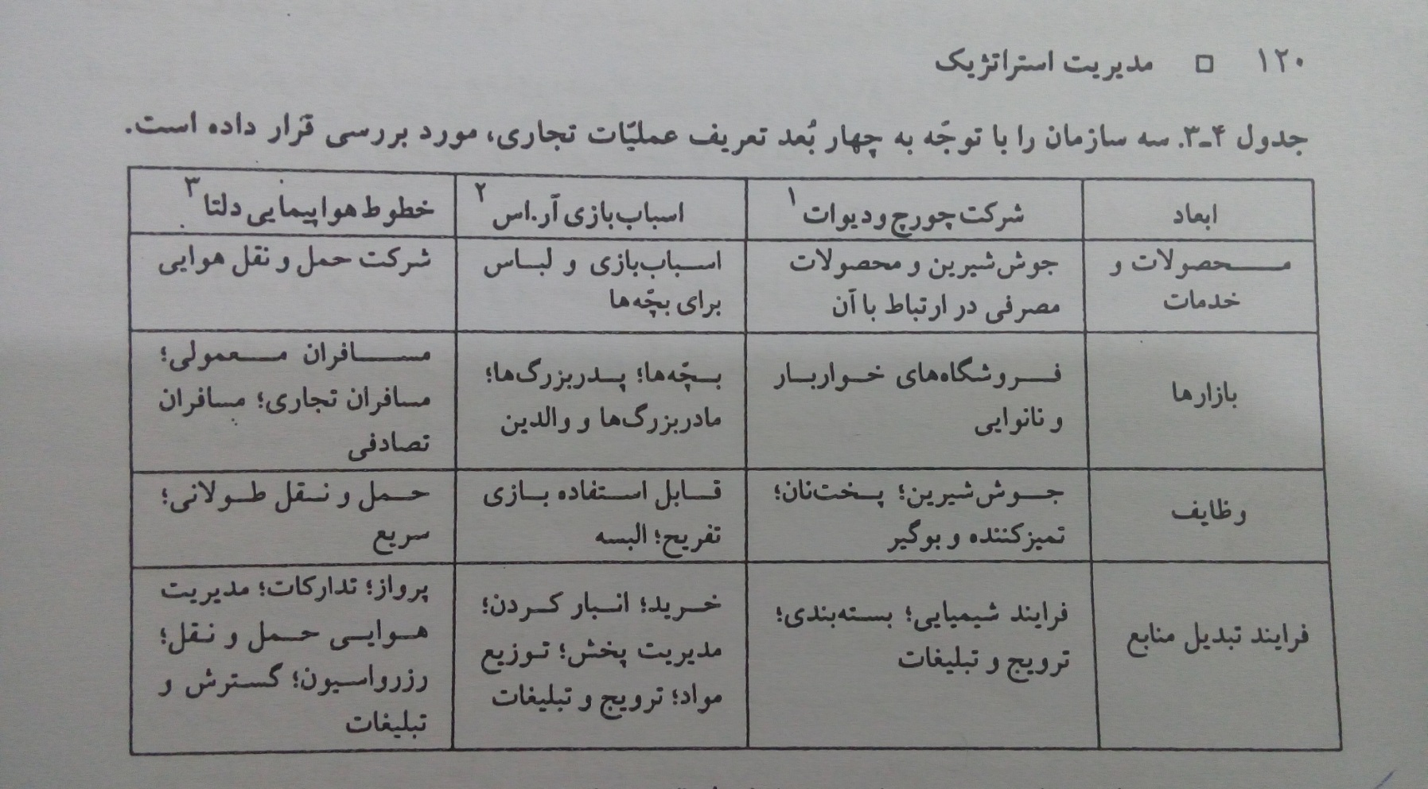
استقرار مسیر استراتژیک
جدول 4-3 سه سازمان را با توجه به چهار بعد تعریف عملیات تجاری تحت عنوان محصولات و خدمات ؛ بازارها؛ وظایف و فرایند تبدیل منابع مورد بررسی قرار داده است

Slide 24
استراتژی واحد تجاری و اخلاق سازمانی
یک از پرسش هایی که سازمان باید در مورد تعیین هدف خود به ان پاسخ دهد ان است که « دلیل وماهیت بودن ماچیست؟»این پرسش مهمی است که باعث می شود اخلاق و استراتژی به یکدیگر پیوند بخورند و ارتباط حساس اخلاق واستراتژی مشخص شود.استراتژی یک موسسه یک گسترده طبیعی از اخلاقیات سازمان است که بسط ان ارزش های کلیدی مدیریت محسوب می شود. اخلاقیات یک سازمان تنها نوشته هایی برای اطلاع مردم نیست چرا که این تصمیمات نوعی عملیات کسب وکار به حساب می آید. سازمانی که سعی میکند اخلاق را به عنوان قسمتی از عملیات کسب وکار در استراتژی خود پرورش دهد به دنبال چارچوبی است که از آن برای حل مشکلات اخلاقی بالقوه استفاده نماید . که اکثر سازمان ها به دنبال تدوین آئین نامه اخلاقی می باشند تا ارزش های موسسه خود را به کارکنان و سهامداران منتقل نمایند .

Slide 25
پایان با تشکر فراوان از استاد ارجمند و توجه دوستان

